Slide 1
Darstellung der Topologie eines industriellen Kommunikationsnetzwerks
Master-Abschlussarbeit
von
Ghislain Zeleu
Notes:
Guten Tag, meine Damen und Herren, und herzlich willkommen in meiner Präsentation bzw. Colloquien mit dem Thema …. Mein Name ist … Student an der H und seit 2 J SoftwareEntwickler bei der Firma Hilscher Ge. Für Systemautomation mbh.

Slide 2
Agenda
Einleitung
Motivation
Zielsetzung
Grundlage der Topologie
Begriffserklärung
Topologiemuster
Anforderungsanalyse
Funktionale Anforderungen
Nichtfunktionale Anforderungen
Evaluation der JavaScript-Frameworks(erstes Ergebnis)
Konzepte der Topology-Editor (zweites Ergebnis)
Prototype Implementierung(drittes Ergebnis)
Fortsetzungsmöglichkeiten
Notes:
Mein Vortrag besteht aus folgenden Teilen: Erstens [spreche ich über die Einleitung warum eine grafische Komponente entstehen soll, welche Zeile im erreicht werden soll], zweitens [wird über die Grundlage der Topologie eingegangen und dann analysiere ich einige Anforderungen], drittens [spreche ich ausführlich über die 3 Ergebnisse, die in Laufe der MA herausgegeben wurden]. Zum Schluss gibt es noch einige Fakten zu grafischen Komponenten.

Slide 3
Agenda
Einleitung
Motivation
Zielsetzung
Grundlage der Topologie
Begriffserklärung
Topologiemuster
Anforderungsanalyse
Funktionale Anforderungen
Nichtfunktionale Anforderungen
Evaluation der JavaScript-Frameworks(erstes Ergebnis)
Konzepte der Topology-Editor (zweites Ergebnis)
Prototype Implementierung(drittes Ergebnis)
Fortsetzungsmöglichkeiten

Slide 4
Einleitung:: Motivation & Zielsetzung
Motivation
Grafische Komponente
Visuelle Darstellung
Protokollneutraler und einheitlicher Ansatz
Zielsetzung
Konzept und Design einer Topology-Engineering-Komponente
Prototypenentwicklung des Komponenten
Notes:
Die Firma Hilscher sucht eine Möglichkeit, das Engineering Tool Communication Studio um eine grafische Komponente für die Abbildung komplexer industriellen Netzwerke zu erweitern… CS ist eine Software um Netzwerk zu parametrisieren und Konfigurieren und Der aktuelle Stand des CS bietet Darstellung der Netzwerktopologien, die
• unhandlich sind, • protokollabhängig in jeweiliger Binärkomponente verankert sind,• auf verschiedene Technologien basieren und schwer zu warten und zu erweitern sind.
- --- in … die es dem Anwender einfaches Management der Netzwerke erlaubt, alle gängigen Topologiemuster im Kontext der industriellen Netzwerke unterstützt, leicht erweiterbar ist, um künftige Netzwerke zu unterstützen. Dabei stellt man die FP mit welchen Technologie lässt ein Verteilte Anwendung mit einer möglichst einheitlichen Codebasis umsetzen, mit dem Ziel vernachlässigbare Veränderung der Host-Appl vorauszusetzen

Slide 5
Agenda
Einleitung
Motivation
Zielsetzung
Grundlage der Topologie
Begriffserklärung
Topologiemuster
Anforderungsanalyse
Funktionale Anforderungen
Nichtfunktionale Anforderungen
Evaluation der JavaScript-Frameworks(erstes Ergebnis)
Konzepte der Topology-Editor (zweites Ergebnis)
Prototype Implementierung(drittes Ergebnis)
Fortsetzungsmöglichkeiten

Slide 6
Grundlage der Topologie:: Begriffserklärung
Feldbus(KUNBUS GmbH, 2016)
Topologie(Schnabel, 2018)
Controller / Master(Popp, 2016)
Device / Slave(Popp, 2016)
Gateway(Popp, 2016)
Notes:
unter Feldbus versteht man ein leitungsgebundenes Bussystem, das es ermöglicht, Daten in einer Prozessautomatisierungstechnik zu übertragen.
In Kontext der industrielle Kommunikation ist die Topologie die Verbindungen der Geräte untereinander, die den Datenverkehr ermöglichen.
C oder M ist der aktive Teil bei der die Kommunikation der angeschlossenen Devices/Slaves parametriert und konfiguriert wird.
D oder S ist die passive Station, die gemäß der Proktokolle ie Prozessadaten an Master/Control überträgt. Meldet kritische Anlagezustände wie Diagnose und Alarme
Gateway ist die Insfrakturgeräte bei der Kommikation, die mindestens 2 Prokotollen unterstützt.

Slide 7
Grundlage der Topologie:: Topologiemuster
Linien-Topologie
Vorteile
Geringe Kosten
Schnell und einfach zu erweitern
Nachteile
Deutlich langsam
Unsicheres System
Notes:
Die Linien-Topologie war einer der ersten Netzstrukturen, die in Firmen und privaten Hauhalten zu finden war und wird auch als Bus-Topologie bezeichnet.
V: Das System gewährleistet…., da nur geringe Kabelmengen erforderlich sind.--- da mit T-Stücke kann man ein gerät problemlos anschließen
N: Da die Übertragung von Daten erfolgt über ein einziges Kabel. ---ein Angreifer kann sich zwischen 2 Geräten anschließen und somit kann das gesamte System abgehört werden.

Slide 8
Grundlage der Topologie:: Topologiemuster
Baum-Topologie
Vorteile
Unabhängigkeiten der Endstationen
Hohes Kosteneinsparpotential
Nachteile
Wurzelelement ist überlastet
Aufwändige Verkabelung
Notes:
-Wenn eine Endstation in Netz ausfällt, ergiben sich daraus keine Konsequenzen für die restlichen Geräte
-Das System ermöglicht den Transport großer Datenmengen über großen Entfernungen und bietet somit ….
- Der Ausfall des Wurzelelements hat hohe Auswirkungen auf die Verfügbarkeiten der restlichen Geräte.
- Bedarf einer …. Wenn das System erweitert wird,

Slide 9
Agenda
Einleitung
Motivation
Zielsetzung
Grundlage der Topologie
Begriffserklärung
Topologiemuster
Anforderungsanalyse
Funktionale Anforderungen
Nichtfunktionale Anforderungen
Evaluation der JavaScript-Frameworks(erstes Ergebnis)
Konzepte der Topology-Editor (zweites Ergebnis)
Prototype Implementierung(drittes Ergebnis)
Fortsetzungsmöglichkeiten

Slide 10
Anforderungsanalyse:: FR & NFR
Was ist Communication Studio?
Notes:
5) Bevor wir über die AA sprechen, sollen wir zuerst die bestehende Host-Applikation beschreiben. Da die Auswertung des Ist-Zustands dient als Grundlage für den Soll-Zustand. ComStudio ist..
Abbildung zeigt die Standard-Ansichten der ComStudio.

Slide 11
Anforderungsanalyse:: FR & NFR
Was soll das Softwareprodukt tun?
Die Topologie besitzt ihre eigene Ansicht
Die topologischen Informationen müssen Mit Symbolen dargestellt werden
Jede Darstellung muss separat geschlossen werden
Zoom-Funktionen bieten
Die Basisfunktionen müssen bereitstellt werden
NFRs
Integrierbar sein
Stabilität
Wartbarkeit
Notes:
5) Wie Laden, Speichern, Importieren und Exportieren

Slide 12
Agenda
Einleitung
Motivation
Zielsetzung
Grundlage der Topologie
Begriffserklärung
Topologiemuster
Anforderungsanalyse
Funktionale Anforderungen
Nichtfunktionale Anforderungen
Evaluation der JavaScript-Frameworks(erstes Ergebnis)
Konzepte der Topology-Editor (zweites Ergebnis)
Prototype Implementierung(drittes Ergebnis)
Fortsetzungsmöglichkeiten
Notes:
Wie ich schon erwähnt habe, das Plugin basiert auf einen verteilten System. In dieser Kapitel werde ich hauptsätzlich über die clienseitige Frameworks sprechen..

Slide 13
Evaluation der JavaScript-Frameworks
Kriterien
Kommunikationsmechanismen
Programmierkonzept
Lernkurve und Kosten
Für die grafische Darstellung
KendoUI(Progress Software Corporation , 2018)
SAPUI5(SAP, 2018)
GoJS(Northwoods Software, 1998)
Für die Struktur der Client-Applikation
Vue(LinkedIn, 2018)
React(Facebook Inc., 2018)
Angular(Angular.io, 2018)
Notes:
Es wurde eine Fülle von verschiedenen Frameworks ausfindig gemacht. Um ein systematisch Vergleich durchzuführen, habe ich mir ein Kriterienkatalog erstellt….
--Hier zum einer Seite soll die Kom zwisc. Komponenten sichergestellt werden. Und andere Seite soll Interface zu Datendank bereitgestellt werden.
-- hier kommt in Einsatz welche Programmiersprache wurde unterstützt ,Typescript und Javascript sind denkbar.
-- Diese Kategorie bezieht sich auf die Lernkurve und alle finanzielle Ausgaben , die für die Nutzung der Frameworks entstehen.
-- Das Konzept für Zeichnung und Behandlung der Grundelemente wie Linien, Polygone ist relativ einfach und userfreundlich…
-- Ang nutzt die DI-Pattern was die Wartbarkeit der Applikation erleichern

Slide 14
Agenda
Einleitung
Motivation
Zielsetzung
Grundlage der Topologie
Begriffserklärung
Topologiemuster
Anforderungsanalyse
Funktionale Anforderungen
Nichtfunktionale Anforderungen
Evaluation der JavaScript-Frameworks(erstes Ergebnis)
Konzepte der Topology-Editor (zweites Ergebnis)
Prototype Implementierung(drittes Ergebnis)
Fortsetzungsmöglichkeiten
Notes:
In dieser Kapitel werde ich erklären welche Konzepte das Plugin anwendet, um die Daten von verschieden Quellen bis zur Ansicht zu übertragen.

Slide 15
Konzepte der Topology-Editor:: grundlegende Konzepte
Notes:
Die Abb. zeigt die Datenhandhabungskonzept für die TE. Die beide gerundeten Rechtecke repräsentieren die feldbusspezifische Geräten. TE besteht aus 2 Hauptkomponenten: TES und TEC
-Server umfasst die Kernfunktionen wie das Parsen der protokollneutralen Gerät-Informationen, erstellt, aktualisiert und löscht eine Topologie-Modell für die gesparten Informationen. Darüber hinaus bietet einen Mechanismus für Laden& Speicher von Daten und Fehlerbehandlungen
Client verwendet das HTTP-P um die Topologie-Information abzufragen und bietet eine Benutzerfreundlichkeit für die Visualisierung.
Datenübertragung geschehen über JSON-Format.

Slide 16
Konzepte der Topology-Editor:: Schnittstellen zwischen Komponenten

Slide 17
Konzepte der Topology-Editor:: Datenaustauschformat
Beispiel einer Topologie
{ "systemTag":"3737bb94-30b3-44c6-aa09-7bfc6725838c", "stationAddress":"Addr controller", "displayName":"CIFX_RE_PNM_IRT V3 IRT CONTROLLER", "imgUrl":"/Data/Imgs/CIFX_RE_PNM_IRT.PNG", "isRoot":true, "ports":[ { "portColor":"#45813", "portId":"port0" }, { "portColor":"#4FF13","portId":"port1"} ], "deviceList":[ { "deviceList":null, "displayName":"CIFX_RE_PNS_V3.1.x", "imgUrl":null,
"ports":[ { "portColor":"#9933ff", "portId":"port0" }, { "portColor":"#666633", "portId":"port1" }, { "portColor":"#0133ff", "portId":"port0" } ], "properties":null, "stationAddress":"Addr cifxrepns-001", "systemTag":"f72159fa-5dc8-4907-b2a2-8512cd1940a2" } ]}
Notes:
-Das Beisp. Zeigt die Grunddaten einer Topologie, die von Client Konsumiert werden soll.

Slide 18
Konzepte der Topology-Editor:: Datenaustauschformat
Beispiel einer Topologie, Fortsetzung
[ { "id":"3737bb94-30b3-44c6-aa09-7bfc6725838c", "type":"PROFIBUS", "from":"f72159fa-5dc8-4907-b2a2-8512cd1940a1", "to":"f72159fa-5dc8-4907-b2a2-8512cd1940a2", "fromPort":"port0", "toPort":"port1", "linkColor":"#C389D6" }, { "id":"3737bb94-30b3-44c6-aa09-7bfc6725838a", "type":"PROFINET IRT", "from":"f72159fa-5dc8-4907-b2a2-8512cd1940a3", "to":"f72159fa-5dc8-4907-b2a2-8512cd1940a4", "fromPort":"port0", "toPort":"port2", "linkColor":"#9BD689" } ]

Slide 19
Agenda
Einleitung
Motivation
Zielsetzung
Grundlage der Topologie
Begriffserklärung
Topologiemuster
Netzwerke-Protokolle
Anforderungsanalyse
Funktionale Anforderungen
Nichtfunktionale Anforderungen
Evaluation der JavaScript-Frameworks(erstes Ergebnis)
Konzepte der Topology-Editor (zweites Ergebnis)
Prototype Implementierung(drittes Ergebnis)
Fortsetzungsmöglichkeiten

Slide 20
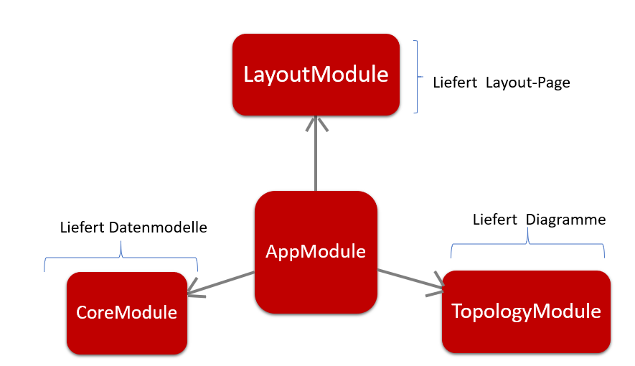
Prototype Implementierung(drittes Ergebnis)
Module-Diagramm

Slide 21
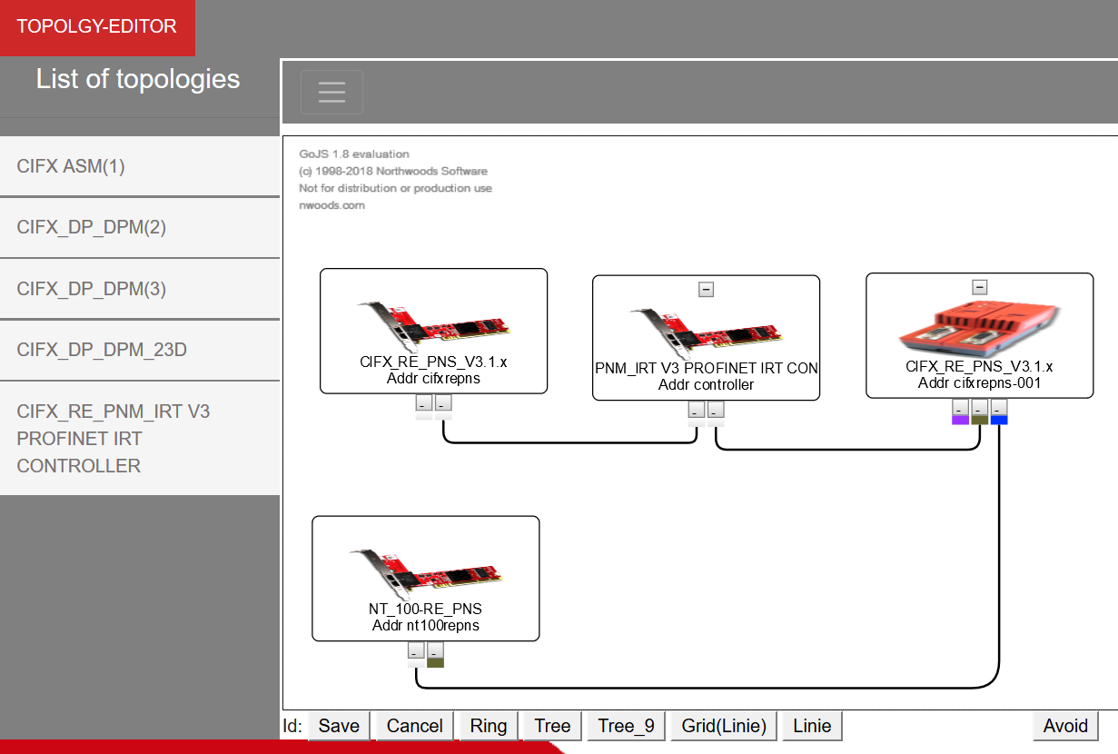
Prototype Implementierung(drittes Ergebnis)
Ansicht Web-Topology-Editor

Slide 22
Prototype Implementierung(drittes Ergebnis)
Ansicht Topology-Editor im ComStudio

Slide 23
Agenda
Einleitung
Motivation
Zielsetzung
Grundlage der Topologie
Begriffserklärung
Topologiemuster
Anforderungsanalyse
Funktionale Anforderungen
Nichtfunktionale Anforderungen
Evaluation der JavaScript-Frameworks(erstes Ergebnis)
Konzepte der Topology-Editor (zweites Ergebnis)
Prototype Implementierung(drittes Ergebnis)
Fortsetzungsmöglichkeiten

Slide 24
Fortsetzungsmöglichkeiten
Tatsächliche Implementierung des Topology-Editors
Unterstützung der Echtzeitverhalten
Hohe Übertragungssicherheit gewährleisten
Implementierung der Funktion für die logische Topologie
Implementierung der Funktion für die Darstellung der Submodule
Notes:
4) d.h mit Berücksichtigung des Datenflusses

Slide 25
Vielen Dank für Ihre Aufmerksamkeit!
Quellen, Abbildungen, usw. können in der Masterarbeit nachgeschlagen oder per E-Mail angefordert werden.

